Slide 1

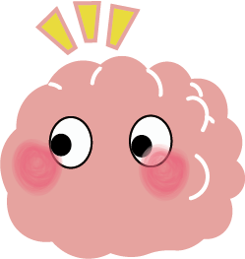
單元二
第三節
我
的
情
緒
專
員
教育局

Slide 2
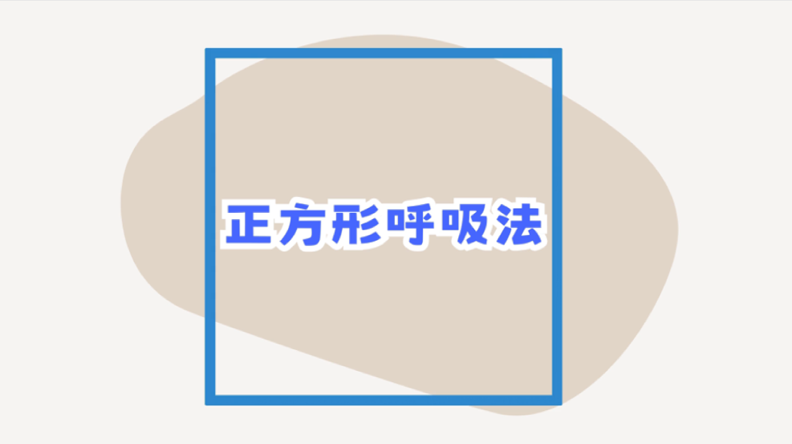
Notes:
正方形呼吸法: https://youtu.be/vaQhpI9ta3I

Slide 3

重溫第二節 學習重點
  良好的睡眠是「壓力水桶」放水的方法之一，對維持身心健康甚為重要。睡眠不足或者睡眠質素欠佳都會對我們的身體、情緒，以至學習、日常生活等各方面構成負面影響。
  我們除了要保持足夠的睡眠時間之外，還需要留意自己的睡眠質素，因為睡眠時間與睡眠質素同樣重要。

Slide 4
重溫第二節 學習重點
  影響睡眠的因素眾多，睡眠環境、日間及晚間進行的活動皆有可能影響着我們的睡眠質素。
  在日常生活中，我們可以透過B-E-D來建立健康的睡眠習慣，保持身體及精神健康。

Slide 5
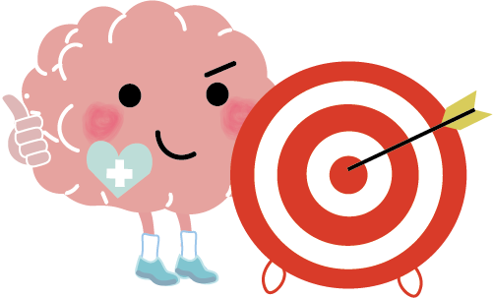
本節內容簡介
第3節
了解不同的情緒及其功能
認識調節強烈情緒的重要性及步驟

Slide 6



活動﹕情緒詞彙輪
憤怒
分6組，每組負責一種基本情緒
每組寫下你們所知道與該種基本情緒相近的情緒詞彙
快樂
悲傷
基本情緒
驚訝
厭惡
恐懼

Slide 7
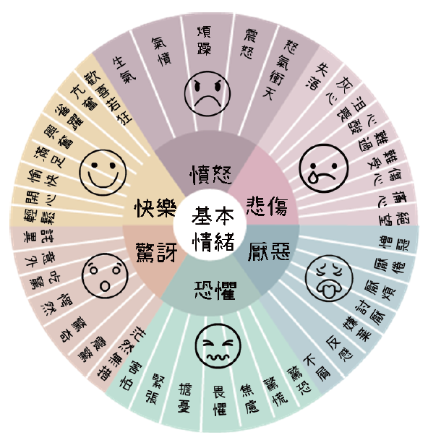
情緒詞彙輪

Slide 8
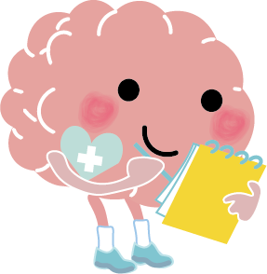
能夠察覺並運用適當的詞彙形容自己的情緒，是幫助我們調節情緒的重要一步。
√

Slide 9
每種情緒也有它的獨特意義和功能，並沒有好壞之分。

Slide 10
活動﹕情緒功能配對
憤怒
每組為負責的基本情緒配對出相應的情緒功能，並作出解釋
快樂
悲傷
基本情緒
驚訝
厭惡
恐懼

Slide 11

快樂
情緒功能：
提升幸福感和生活動力
例子1：家人送我期待已久的禮物，我也期待準備禮物送給他們。
例子2：暑假我相約好友去主題樂園遊玩，與朋友一起享受生活。

Slide 12

憤怒
情緒功能：
具爆發力，驅使我們威懾敵人，維護自身的權益
例子1：朋友在我背後散播謠言，於是我找他理論。
例子2：弟弟故意破壞了我辛苦拼砌的模型，所以我教訓他。

Slide 13
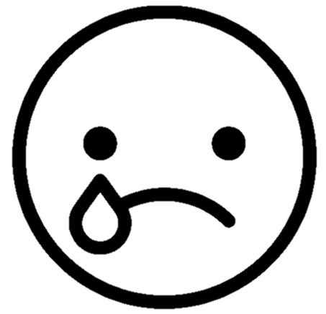
情緒功能：
表達我們對失去的人和事的重視，提醒我們
珍惜所擁有
悲傷
例子1：好朋友將要移居外地，所以我把握機會相約他。
例子2：我遺失了小時候的玩具，現在我想找回相似的也找不到。

Slide 14
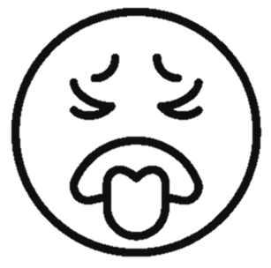
厭惡
情緒功能：
提醒我們避開令自己感覺不舒服的人和事
例子1：昨天我沒有帶雨傘，被大雨弄濕了全身。今日無論如何我也要帶雨傘。
例子2：我上學行走的路正在進行工程，有很大的嘈音及灰塵。明天，我會走另一條路。

Slide 15

恐懼
情緒功能：
保護我們遠離可能出現的問題和威脅、督促我們
做好準備
例子1：我被抽中第一個上台演講，急起來，1分鐘便講完3分鐘的內容。
例子2：第一天返到新學校，面對陌生的人和環境，我小心翼翼，嘗試給別人留下好印象。

Slide 16
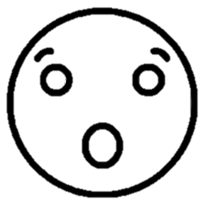
驚訝
情緒功能：
讓我們集中心神觀察、思考，幫助我們專注處理未能預計的事或留意令人喜悦的經歷
例子1：我突然發現小息後有中文小測，於是我花了整個小息在溫習。
例子2：今日天空出現雙彩虹，這是我第一次見到的，於是我停下來舉目觀賞。

Slide 17
√
不同的情緒會牽動我們作出相應的反應或行動。
情緒也能讓我們以及他人了解自己目前的需要。
√

Slide 18
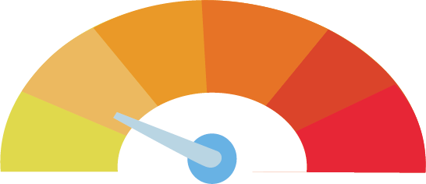
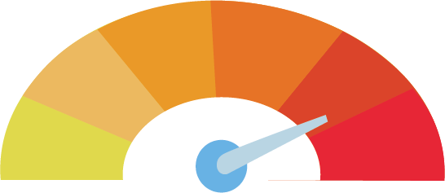
情緒強度
我們每天都會經歷不同程度的情緒，
有些情緒會比較強烈，有些則比較輕微。
快樂
開心
歡喜若狂
例子：
同學與你分享零食，
你感到有些開心。
中一派位入讀心儀的中學，
你感到歡喜若狂。

Slide 19
情緒強度
2人一組以「憤怒」為主題，
討論及分享兩個不同憤怒程度的情景
憤怒
生氣
怒氣衝天

Slide 20
情緒強度（例子）
例子：
生氣
鄰座的同學不問自取地拿了你的文具，你感到有些生氣，說他幾句。
怒氣衝天
同學弄破了你準備用來比賽的模型，你感到怒氣衝天，甚至破口大罵。

Slide 21
小結
√
認識及察覺情緒有助我們了解當下的感受和需要。
每種情緒也有它的獨特意義和功能，並沒有好壞之分。
情緒有強有弱，不同的情緒或情緒強度會驅使我們作出不同的行動。
√
√

Slide 22
在強烈的情緒下，
身體和行為有甚麼反應呢?

Slide 23

留意影片內容，找出答案
主角言仔正經歷甚麼情緒？強度是強還是弱？
當主角言仔情緒激動時，他出現甚麼身體反應？
他做了甚麼衝動的行為？

Slide 24
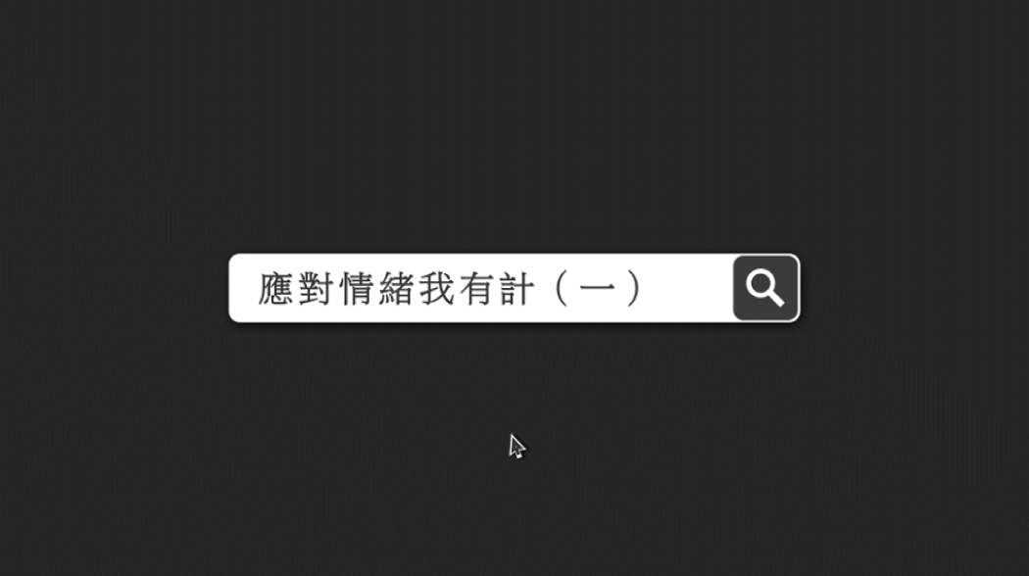
Notes:
應對情緒我有計（一）: https://youtu.be/zwf-kBke0rc

Slide 25
留意影片內容，找出答案
討論題目
主角言仔正經歷甚麼情緒？強度是強還是弱？
當主角言仔情緒激動時，他出現甚麼身體反應？
他做了甚麼衝動的行為？

Slide 26
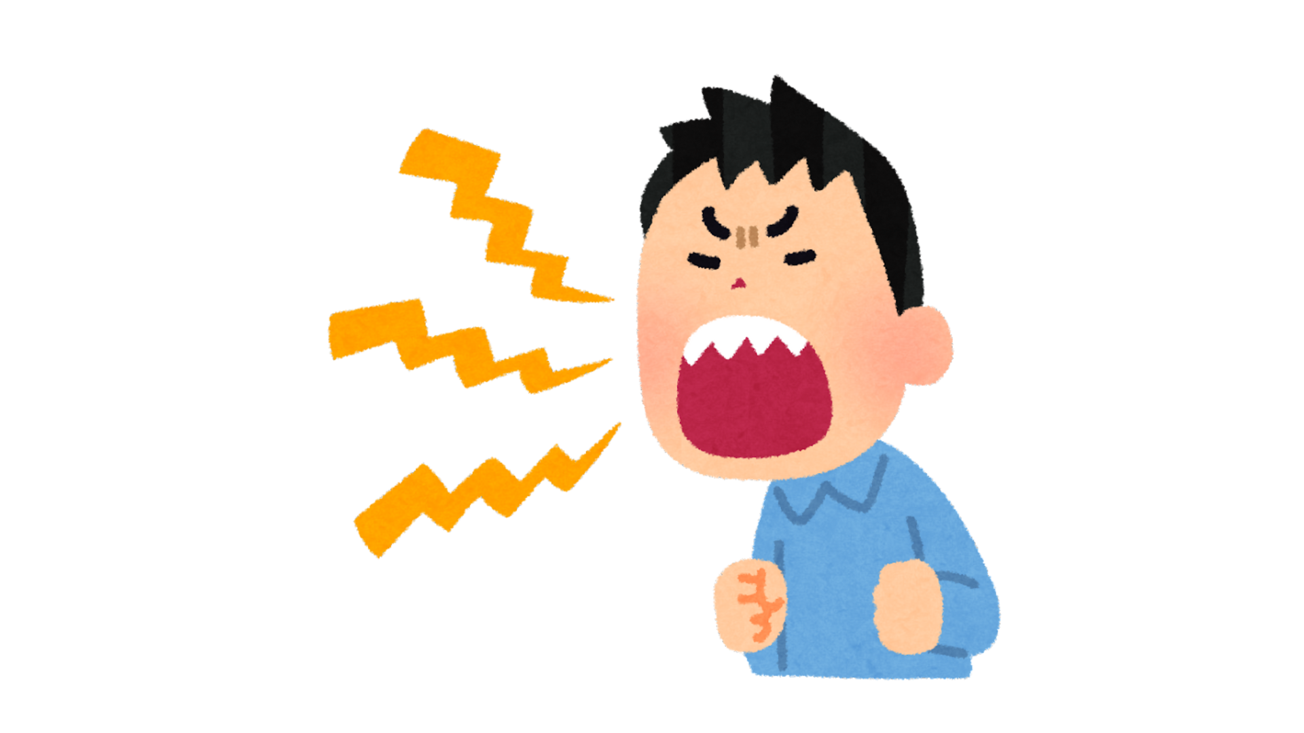
情緒與身體及行為反應之間的關係
情緒能反映我們目前的狀態，它會透過身體和行為反應向我們發出訊號。例如，當言仔生氣時……
肌肉繃緊
呼吸變得急速
聲量加大
語速加快
緊握拳頭

Slide 27
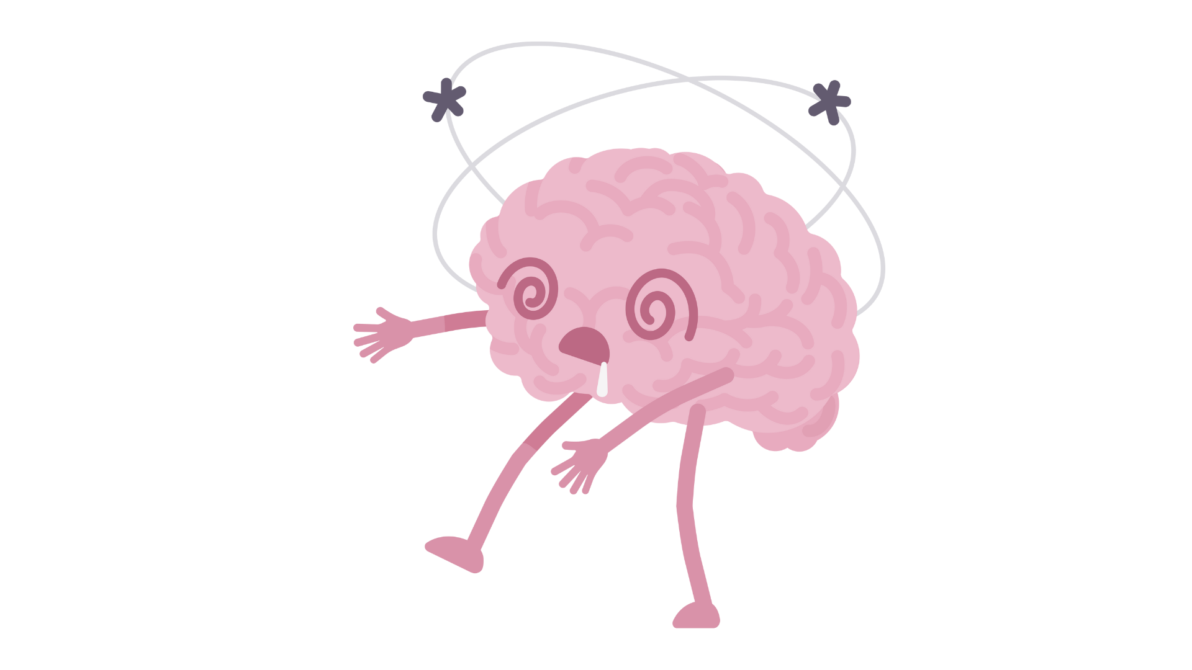
強烈的情緒!!
反應傾向由大腦負責情感的
杏仁核主導
負責理性思維的大腦前額葉皮層則好像「斷了線」一樣
未能如常地作理性思考和判斷

Slide 28
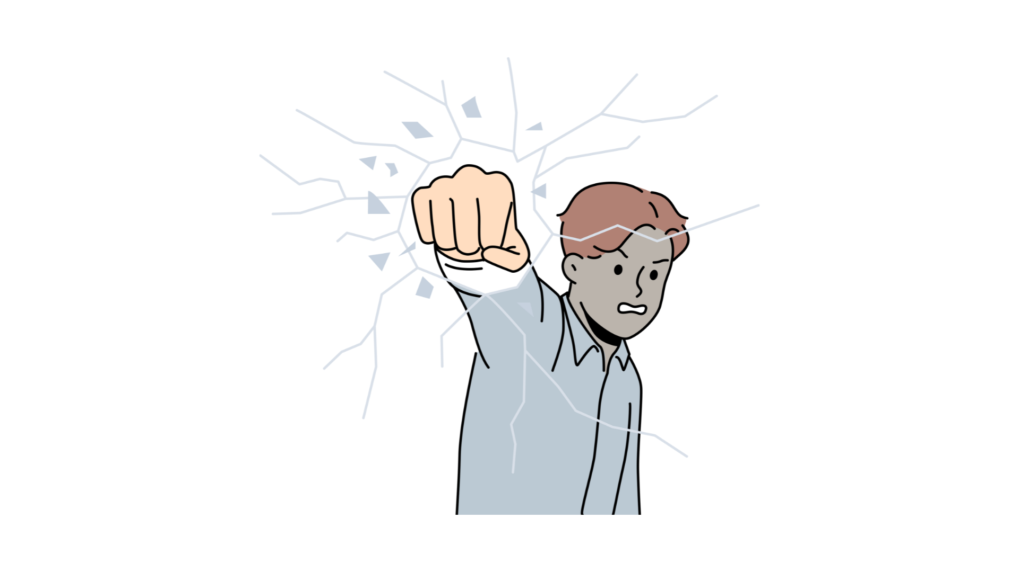
強烈的情緒!!
例如：當言仔的情緒上升到非常強烈時，他衝動地將另一個視藝作品弄破，而這個行為對事情並沒有任何益處。
衝動行為!

Slide 29

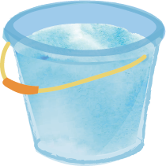
強烈的情緒!!
我們的「壓力水桶」迅速溢滿，做的行為未必是基於有智慧的決定，未能幫助我們解決問題，往往會令事情變得更差

Slide 30

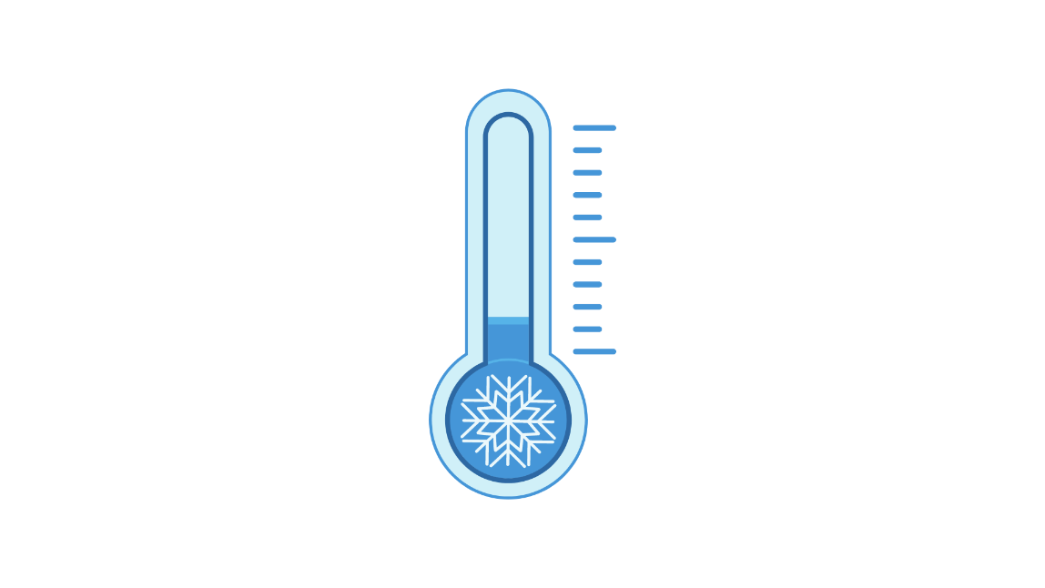

為了讓「壓力水桶」即時放水：
善用調節強烈情緒的方法，讓情緒暫時降溫

Slide 31
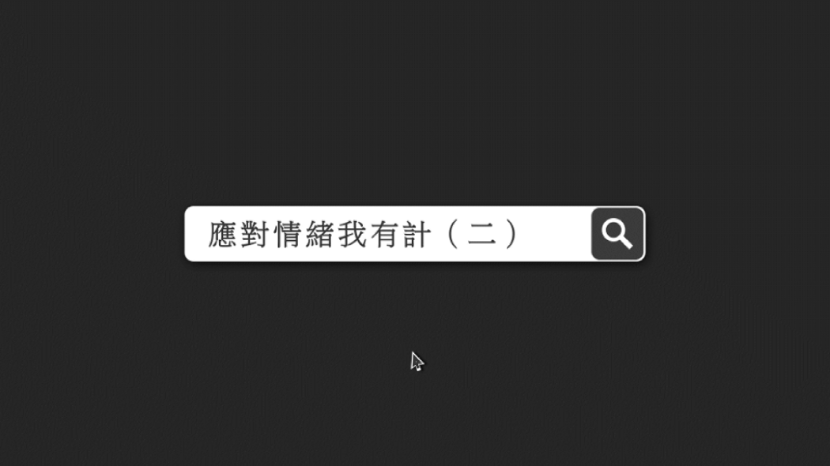
Notes:
應對情緒我有計（二）: https://youtu.be/x5013uozwho

Slide 32
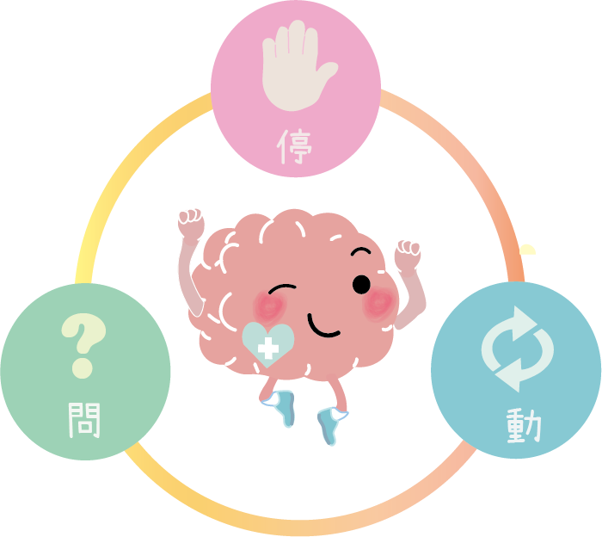
「停、問、動」步驟
當出現強烈的情緒時，我們可以用「停、問、動」三個步驟來幫助自己檢視當刻的狀態及調節情緒，減少被情緒主導的機會

Slide 33
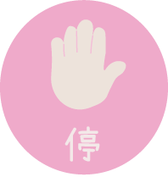

「停、問、動」步驟
第一步：停
當察覺出現身體反應和衝動行為的想法時
心跳加速
肌肉繃緊
呼吸急速
面紅耳熱
其他：____
√
√
在心裡大聲說出「停一停」
√
√

Slide 34

「停、問、動」步驟
第二步：問
問一問自己當刻的情緒，情緒處於甚麼強度？有甚麼衝動的行為？對事情有沒有幫助？
可以嘗試以以下句子來檢視自己的狀態：
「這刻，我有甚麼情緒？是否太強烈？ 」
「這刻，我想做甚麼？對事情發展有幫助嗎？」

Slide 35

「停、問、動」步驟
第三步：動
嘗試找出當下適合調節強烈情緒的方
法，防止「壓力水桶」滿瀉。例如，
轉移注意力
「五感」情緒安撫技巧

Slide 36
√
「停、問」能夠幫助我們對當刻的情緒和想法有所
覺察。
「動」 讓我們為安撫強烈情緒作出行動，避免作出令事情惡化的反應。
調節強烈情緒讓我們有時間恢復理性思考，找更合適的時機及方法去解決問題。
√
√

Slide 37
小結
√
當遇上強烈的情緒時，我們的「壓力水桶」迅速溢
滿，容易作出衝動的行。
透過「停、問、動」察覺和調節當下的情緒和想法，我們可以為「壓力水桶」即時放水，暫時讓情緒冷靜下來。
√

Slide 38
總結

Slide 39
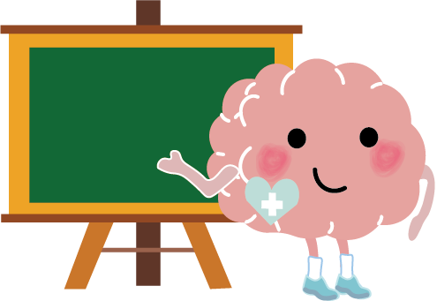
第三節 學習重點
認識及察覺情緒有助我們了解當下的感受和需要。每種情緒也有它的獨特意義和功能，並沒有好壞之分。情緒有強有弱，不同的情緒或情緒強度會驅使我們作出不同的行動。
當遇上強烈的情緒時，我們的「壓力水桶」迅速溢滿，容易作出衝動的行為。透過「停、問、動」察覺和調節當下的情緒和想法，我們可以為「壓力水桶」即時放水，暫時讓情緒冷靜下來。

